Slide 1
Chapitre 1 Architecture et configuration d’un réseau LAN
Module Switched Networks
3ème Année
2021/2022

Slide 2
Objectifs
Définir un réseau LAN et rappeler ses caractéristiques
Décrire le modèle hiérarchique d’un réseau LAN et distinguer le rôle les différentes couches
Différencier les domaines de collision et de diffusion.
Comprendre l’architecture d’un commutateur et manipuler les commandes de configuration de base
Décrire les méthodes d’apprentissage des adresses MAC au niveau d’un commutateur
Manipuler les tables de commutation d’un commutateur
Décrire la sécurité des ports d’un commutateur.
Appliquer la configuration de la sécurité des ports.

Slide 3
Partie 1
Caractéristiques d’un réseaux LAN

Slide 4
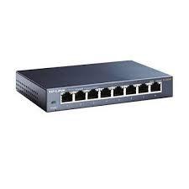
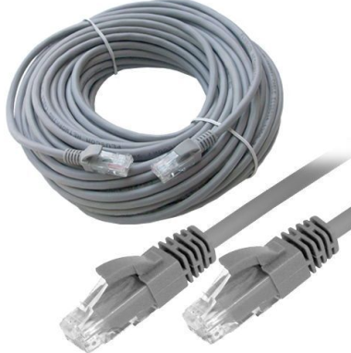
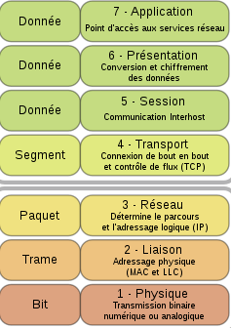

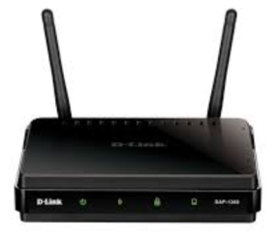

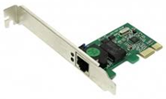
Qu’est ce qu’un réseau local ?
C’est un réseaux dont la taille est comprise entre quelques mètres (liaison directe entre des équipements périphériques) jusqu’à quelques kms (avec équipements d’interconnexion)
Géographiquement limité (société, école, immeuble,…)
Le débit allant de 100 Mb/s jusqu’à 10Gb/s
La technologie répandue pour une infrastructure câblée: Ethernet
Composants :
Terminaux
Equipement d’interconnexion
Câbles
Protocoles

Slide 5
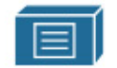



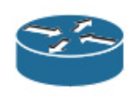
Equipements d’interconnexion
Equipement | Rôle | Illustration
Répéteur | N’est pas vraiment un équipement d’interconnexion Régénérer le signal
Concentrateur | Connecter plusieurs hôtes entre eux dans un même domaine de collision
Commutateur | Relier divers éléments tout en segmentant physiquement le réseau en domaines de collision
Pont | Relier deux segments de réseaux Pont homogène: les technologies des segments sont les mêmes Pont hétérogène: les technologies sont différentes
Passerelle/ routeur | Relier des réseaux locaux différents.

Slide 6
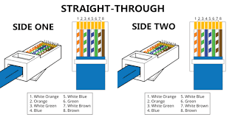
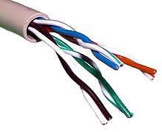
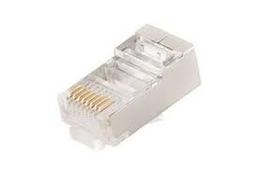
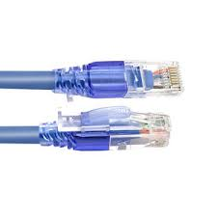
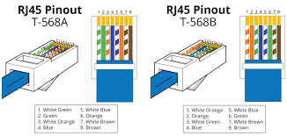
Les câbles d’interconnexion
La paire torsadée
Cross-over
Câble en cuivre de 8 fils torsadés
Connectique RJ45
Paire Torsadée

Slide 7
Pourquoi a-t-on besoin d’un modèle dans un LAN ?
Modèle de conception d’un réseau
Un modèle de conception sert à construire des réseaux en respectant certaines règles d’architecture qui leurs permettent de répondre aux besoins actuels et futurs des entreprises et de leurs utilisateurs.
Principes d’un modèle de conception
Hiérarchie : le modèle offre des niveaux fonctionnels : Core/Distribution/Access
Modularité : il supporte facilement la croissance et les changements. Faire évoluer le réseau est facilité par l’ajout de nouveaux modules au lieu de redessiner entièrement l’architecture du réseau.
Résilience : il supporte la haute disponibilité (HA) (proche de 100 % de disponibilité)
Flexibilité : les changements dans l’entreprise peuvent être adaptés au réseau rapidement selon les besoins
Sécurité : la sécurité est intégrée au niveau de chaque couche

Slide 8






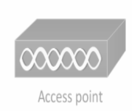



Modèle hiérarchique en 3 couches
La couche Core fournit la connectivité entre tous les périphériques de la couche Distribution. On l’appelle aussi le “Backbone” du réseau dont le rôle principal est de transférer de la manière la plus efficace, un gros volume de trafic du réseau.
La couche Distribution fournit l’interconnexion entre les couches Access et Core. Les commutateurs de la couche Distribution doivent être capables de supporter la charge de traitement de tout le trafic venant des périphériques Access. Ces commutateurs devraient disposer d’une haute densité de ports à débit élevé.
La couche Access est celle qui connecte les utilisateurs finaux au réseau.

Slide 9

Modèle Collapsed (en 2 couches)
Certaines infrastructures réseau de taille réduite ne nécessitent pas une couche Core dédiée.
Dans ce cas, on peut simplifier la topologie en “Collapsed Core” en réduisant le nombre de couches de trois à deux selon un modèle 2 Tiers.
Dans une topologie collapsed Core, chaque commutateur de la couche core dispose d’un lien redondant vers chaque commutateur de la couche Distribution.
Les commutateurs de couche Distribution se connectent les uns aux autres avec des liens redondants.

Slide 10
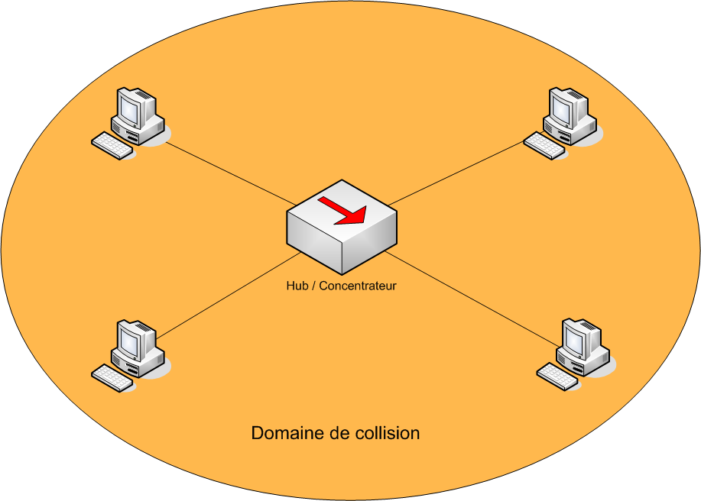
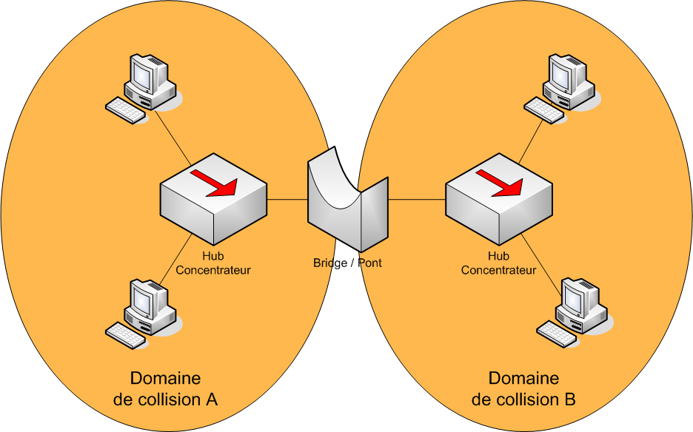
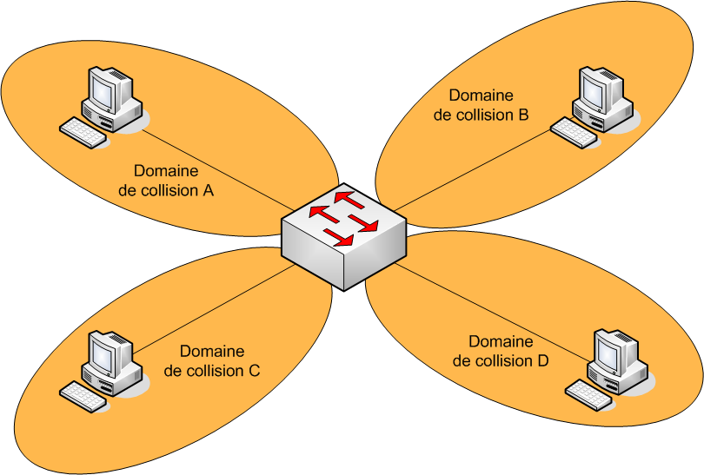
Domaines de collision / diffusion (1/3)
Un domaine de collision est un ensemble d’entités qui partagent le même média de communication. Si deux entités envoient des données à un instant T alors il y a collision des données et il faut retransmettre les données.
Notes:
Section 4.3.1.4

Slide 11
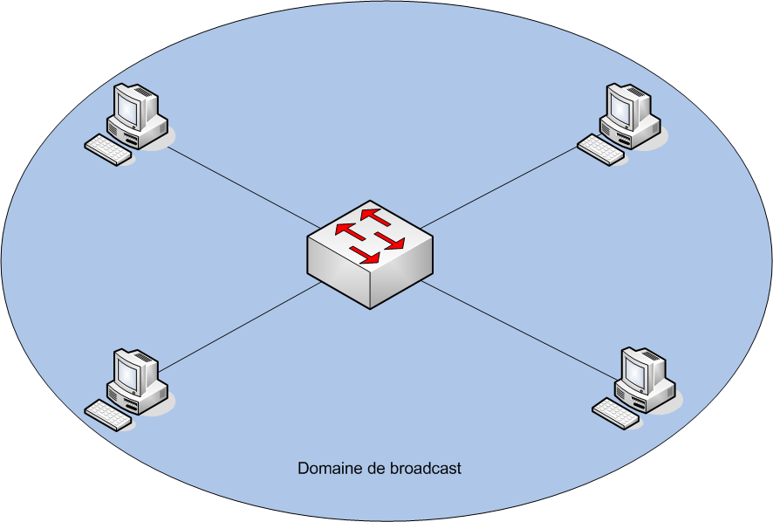
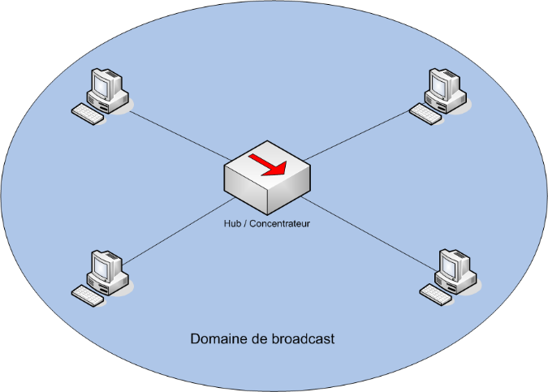
Domaines de collision / diffusion (2/3)
Un domaine de diffusion est une aire logique d'un réseau informatique où n'importe quelle machine connectée au réseau peut directement transmettre à toutes les autres machines du même domaine.
Notes:
Section 4.3.1.4

Slide 12
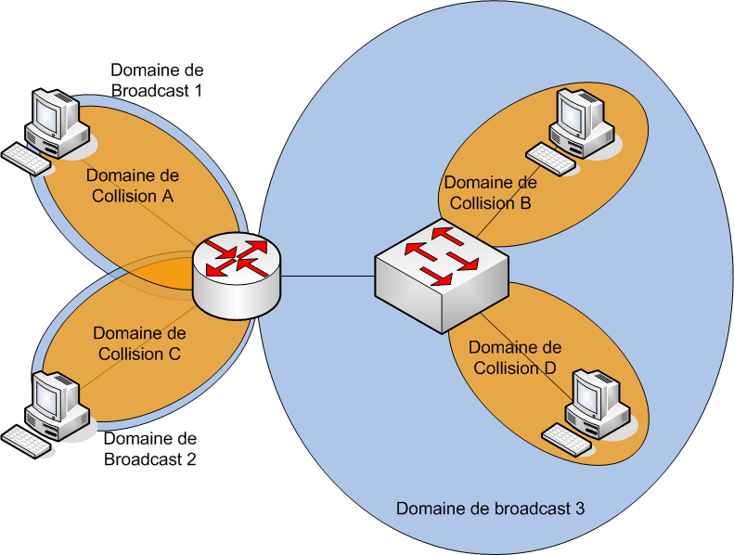
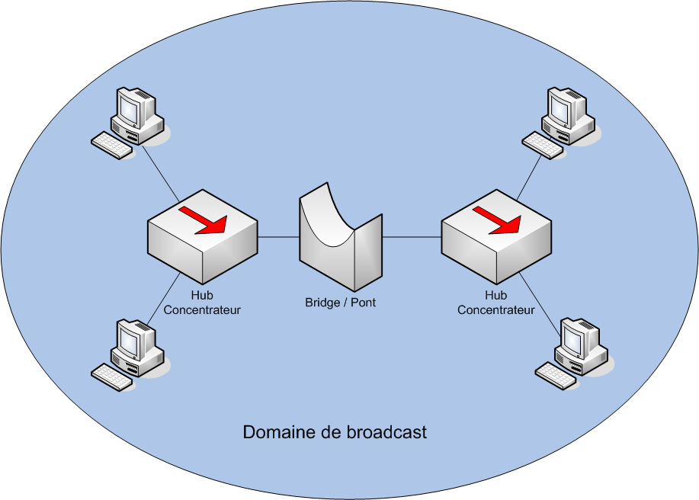
Domaines de collision / diffusion (3/3)
Notes:
Section 4.3.1.4

Slide 13
Partie 2
Caractéristiques et configuration de base d’un commutateur

Slide 14
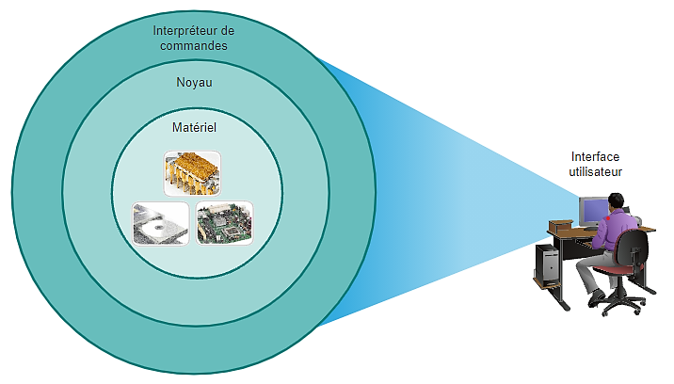
Caractéristiques d’un équipement
Tout équipement réseau est composé de :
Interpréteur de commande : Interface utilisateur permettant de demander des tâches spécifiques à partir d’un ordinateur, via l’interface CLI.
Noyau : Elément qui assure la communication entre le matériel et l’interpréteur
Matériel : partie physique de l’équipement
Un système d'exploitation réseau utilisant CLI (comme Cisco IOS, installé sur un commutateur ou un routeur) permet d’ :
utiliser un clavier pour exécuter des programmes réseau basés sur CLI
utiliser un clavier pour entrer des commandes textuelles;
afficher des images sur un écran.

Slide 15
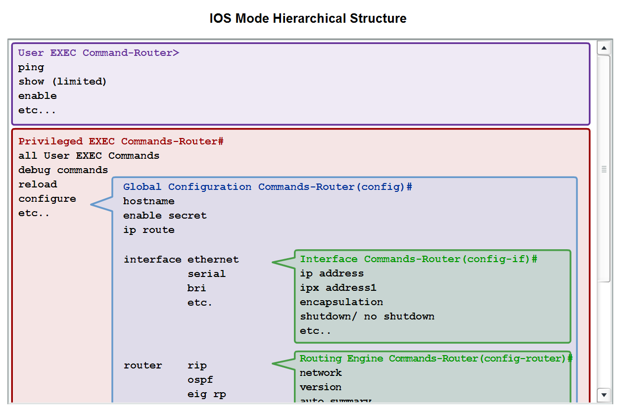
Modes de configuration
Mode d'exécution utilisateur : n'autorise l'accès qu'à un nombre limité de commandes de surveillance de base
Mode d'exécution privilégié : permet d'accéder à toutes les commandes et fonctionnalités.
Mode de configuration globale : Les configurations globale affectent le fonctionnement du périphérique dans son ensemble
Modes de configuration spécifiques
Mode de configuration de ligne - utilisé pour configurer l'accès par la console, par SSH, par Telnet, ou l'accès AUX.
Mode de configuration d'interface - utilisé pour configurer l'interface réseau d'un port de commutateur ou d'un routeur

Slide 16
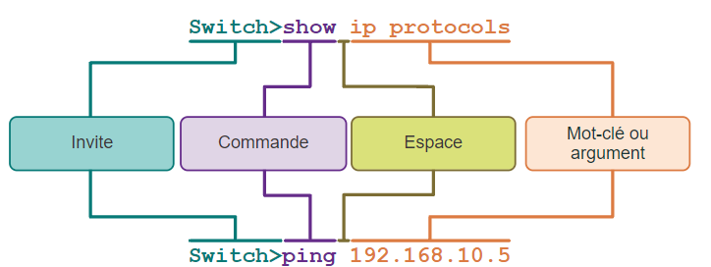
Structure d’une commande IOS
Un administrateur réseau doit connaître la structure de commande IOS de base pour pouvoir utiliser l'interface de ligne de commande (CLI) pour la configuration de l’équipement d’interconnexion.
Chaque commande IOS a un format ou une syntaxe spécifique et ne peut être exécutée que dans le mode qui lui est approprié.

Slide 17
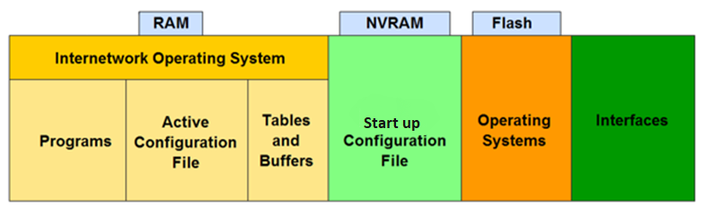
Mémoires et fichiers de configuration
Deux fichiers système stockent la configuration des périphériques:
Startup-config - Ce fichier stocké dans la mémoire vive non volatile (NVRAM) contient toutes les commandes qui seront utilisées au démarrage de l’équipement.
N.B: La mémoire vive non volatile ne perd pas son contenu lors de la mise hors tension du périphérique.
Running-config - Ceci est stocké dans la mémoire vive (RAM). Il s’agit de la configuration actuelle. Modifier une configuration en cours affecte immédiatement le fonctionnement d'un périphérique Cisco. La RAM est une mémoire volatile.

Slide 18
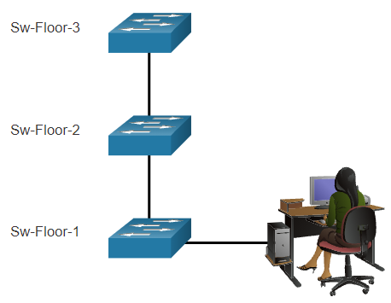

Configuration de base d’un commutateur (1/8)
Nom d’équipement
Il sert pour identifier facilement un équipement sur le réseau
Le nom doit respecter la structure suivante
Débute par une lettre
Ne contient pas d'espaces
se termine par une lettre ou un chiffre
Ne comporte que des lettres, des chiffres et des tirets
Comporte moins de 64 caractères

Slide 19
Configuration de base d’un commutateur (2/8)
Désactivation de la recherche DNS
Après avoir saisi une commande invalide, l’utilisateur sera bloqué pour des dizaines de secondes, et ce message est affiché :
En fait, l’équipement considère la commande comme un nom de domaine (équivalent à google.com), et lance les opération de traduction du nom à l’aide d’un serveur DNS.
Cette recherche étant inutile, on recommande de la désactiver.
Pour désactiver la recherche DNS inutile, il suffit d’exécuter la commande suivante en mode de configuration globale :
Switch

Slide 20



Configuration de base d’un commutateur (3/8)
Mots de passe (1/2)
Les mots de passes servent à sécuriser l’accès aux périphériques réseaux
Il faut protéger les mots de passe en activant le service de chiffrement de mots de passes sur l’équipement
Différents types de mots de passe
Accès console
Accès Telnet via les lignes du terminal virtuel
Accès utilisateur privilégié
Accès Telnet
Accès Console

Slide 21
Configuration de base d’un commutateur (4/8)
Mots de passe (2/2)
Pour disposer d'un accès administrateur à toutes les commandes IOS, y compris la configuration d’un équipement, vous devez obtenir un accès privilégié en mode d'exécution.
Deux manière de configurer le mot de passe d’accès privilégié
Via la commande « enable password mot_de_passe »
Via la commande « enable secret mot_de_passe »
L’option « secret » permet l’hachage du mot de passe avec l’algorithme MD5 et son enregistrement sous forme de cryptogramme le mot de passe créé.

Slide 22
Configuration de base d’un commutateur (5/8)
Message de bannière
C’est un message d’information supplémentaire ajouté au périphérique.
Le message sert d’information sur les autorisations d’accès à l’équipement réseau.
La commande « banner motd » permet la création de la bannière du jour, et le message à afficher sera écrit entre deux délimiteurs ( Pour le message: Tous les caractères sont acceptés : lettres, chiffres, caractères alpha numériques)

Slide 23
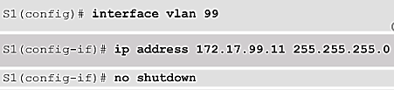
Configuration de base d’un commutateur (6/8)
Interface virtuelle de gestion
Afin de pouvoir accéder à distance au commutateur, il faut lui attribuer une adresse IP.
Le commutateur étant un équipement de niveau 2, aucune de ses interface ne possède une adresse IP
La solution : Configurer une interface virtuelle de gestion (SVI).
Par défaut cette interface est l’interface VLAN 1
La configuration de cette interface inclut :
L’attribution de l’adresse IP
Son activation via la commande
« no shutdown »
1
1

Slide 24
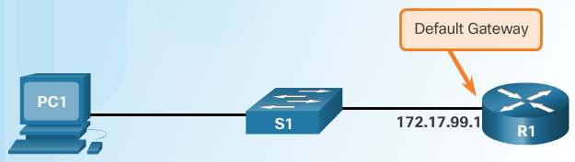
Configuration de base d’un commutateur (7/8)
Passerelle par défaut
La passerelle par défaut est essentielle afin de permettre au commutateur de communiquer avec d’autres réseaux.
La passerelle par défaut est l’adresse IP du routeur qui délimite le domaine de diffusion auquel appartient le commutateur.
La configuration se fait avec la commande
« ip default-gateway »

Slide 25

Configuration de base d’un commutateur (8/8)
Enregistrement de la configuration
Si une modification de configuration est réalisée, le fichier running-config sera modifiée. Par contre, le fichier startup-config ne sera pas modifiée.
Pour modifier la configuration de démarrage, il faudra enregistrer la configuration courante (running-config) en tant que configuration initiale (dans la startup-config).
Par conséquent, toute modification effectuée et non enregistrée sera annulée au prochain démarrage du switch.

Slide 26
Partie 3
La commutation : Gestion de la table de commutation MAC

Slide 27




Gestion de la table MAC (1/3)
Les adresses MAC sont stockées dans la table de commutation qui associe un port physique à une adresse MAC. La table d’adresses MAC permet d’identifier les différents hôtes connectés sur le réseau en spécifiant le n° de port du commutateur auquel, chacun est connecté
0260-8c01-1111
0260-ec02-2222
@ MAC | N° port
0260-8c01-1111 | 1
0260-ec02-2222 | 2
0260-ab12-3333 | 3
0260-ef13-4444 | 4
0260-e718-5555 | 5
0260-ab12-3333
1
2
3
5
4
Comment alimenter la table de commutation ?
Manuellement
Dynamiquement par Auto-Apprentissage
0260-e718-5555
0260-ef13-4444

Slide 28
Gestion de la table MAC (2/3)
La Table de Commutation (TC) est remplie manuellement ou dynamiquement par l’auto apprentissage
L’auto-apprentissage, est le processus de remplissage automatique de la TC, en utilisant les adresses MAC source dans l’entête des trames reçues par le commutateur.
Si un switch reçoit un trafic en provenance d’une machine A vers une machine B, il consulte sa TC :
Si B existe dans sa TC alors, le trafic est dirigé vers le port correspondant
Sinon
Enregistrement du port correspondant à A
Diffusion de la trame vers tous les ports actifs sauf le port d’entrée (celui de A)

Slide 29
Gestion de la table MAC (3/3)
Exemple : Auto-Apprentissage
A
B
E
F
Table de commutation
1
3
@MAC
N° port
C
D
G
H
2
4
A
1
T0
T1
B
1
T0 : A communique avec B ==> A inscrite dans TC avec n° port 1 et la trame est envoyée sur les ports 2,3,4
C
2
T1 : B communique avec A ===> B inscrite dans TC avec n° port 1
T2
T2 : C communique avec F ===> C inscrite dans TC avec n° port 2 et la trame est envoyée sur les ports 1,3,4
H
4
T3
T3 : H communique avec C ===> H inscrite dans TC avec n° port 4 et trame transmise sur le port 2

Slide 30
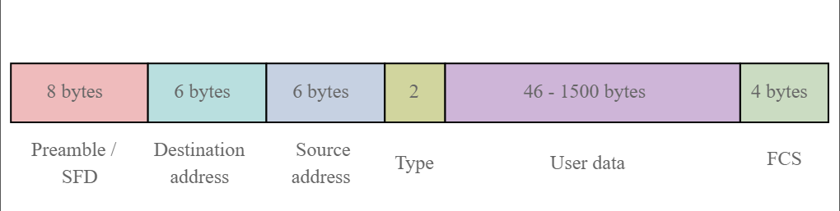



Principe de fonctionnement du commutateur
2- Délimitation de la trame et identification des adresses
1- Réception de la trame
Pc2
Pc1
Source
P4
P5
Pc3
P1
Identification de la destination
3- Consultation de la table de commutation
P3
@ MAC | N° port
Pc1 | P4
Pc2 | P5
Pc3 | P1
Pc4 | P2
Pc5 | P3
P2
Destination
Pc5
Pc4
Port de Destination
4- Emission de la trame
30

Slide 31
Principe de fonctionnement du commutateur (2/2)
A la réception de la trame de la part d’une machine du réseau :
Le commutateur récupère l’adresse MAC de destination dans la trame reçue
Le commutateur consulte sa table de commutation afin de pouvoir aiguiller le trafic vers sa destination.
Si le commutateur ne trouve pas de correspondance dans sa table de commutation, la trame est envoyée à travers tous les ports actifs sauf celui d’entrée

Slide 32
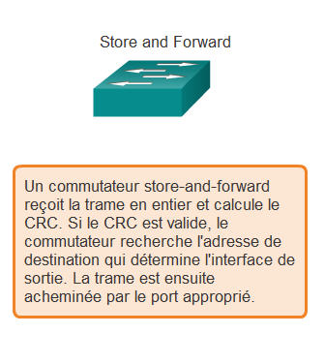
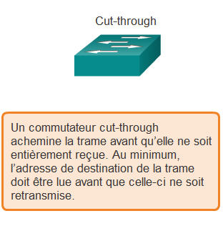
Méthodes de transmission des trames
2
Commutation Fast-Forward :
Avec le temps de latence le plus faible, le commutateur transmet un paquet immédiatement après la lecture de l'adresse de destination
Commutation cut-through classique
1
Commutation Fragment-free :
Le commutateur stocke les 64 premiers octets de la trame avant la transmission
La plupart des erreurs réseau et des collisions se produisant dans ces 64 premiers octets

Slide 33
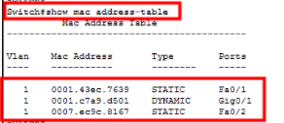
Manipulation de la table de commutation (1/2)
La commande qui permet d’afficher la table de commutation d’un commutateur est:
Pour afficher que les entrée dynamiques il faut ajouter l’option « dynamic ».
Pour afficher que les entrée statiques il faut ajouter l’option « static ».

Slide 34
Manipulation de la table de commutation (2/2)
La commande qui permet d’ajouter une entrée statique à la table de commutation est:
S1(config)# mac-address-table static <adresse_MAC> vlan <ID_vlan> interface <ID_interface>
La commande qui permet de supprimer les entrée dynamiques est:
S1# clear mac-address-table dynamic
La commande qui permet de supprimer une entrée statique est:
S1(config)# no mac-address-table static <adresse_MAC> vlan <ID_vlan> interface <ID_interface>

Slide 35
Partie 4
Sécurisation des ports d’un commutateur

Slide 36
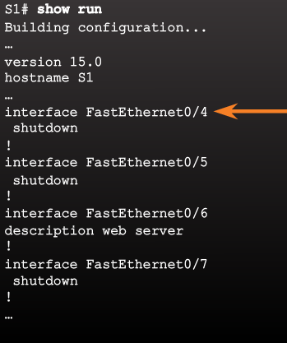
Sécurisation des ports d’un commutateur (1/3)
Afin de sécuriser le réseau, il faut permettre seulement aux machines autorisées d’y accéder.
→faut donc sécuriser les ports du commutateur :
En arrêtant de manière administrative tous les ports non utilisés
En limitant l’accès sur les autres ports pour un ensemble d’@ MAC autorisées
La commande suivante permet la désactivation des ports non utilisés
S1(config)# interface range fa0/5-24,g0/1-2
S1(config-range-if)#shutdown

Slide 37
Sécurisation des ports d’un commutateur (2/3)
Port Security (1/2)
La sécurité des ports limite le nombre d'adresses MAC valides autorisées à transmettre des données via un port du commutateur.
Si la sécurité des ports est activée sur un port et qu'une adresse MAC inconnue envoie des données, le commutateur présente une violation de sécurité.
La liste des adresses MAC autorisées est reconnue via 3 méthodes :
Statique : les adresses MAC sont ajoutées manuellement, sauvegardées dans le fichier
« running-Config » et maintenues après redémarrage de l’équipement, sous condition d’enregistrement dans le startup-config .
Dynamique : les adresses MAC sont apprises dynamiquement, sauvegardées dans la table
MAC et supprimées après redémarrage de l’équipement
Sticky : les adresses MAC sont ajoutées dynamiquement, sauvegardées dans le fichier
« Running Config » et la table « MAC » et maintenues après redémarrage de
l’équipement sous condition d’enregistrement

Slide 38
Sécurisation des ports d’un commutateur (3/3)
Port Security (2/2)
Si une machine ayant une adresse MAC non autorisée utilise le port du commutateur, il s’agit d’une violation de la sécurité du port.
3 actions sont possibles à la suite d’une violation :
PROTECT : les données sont supprimées, aucune notification n’est présentée par le commutateur
RESTRICT : les données sont supprimées, une notification est présentée par le commutateur, et le
compteur des violations est incrémenté
SHUTDOWN : C’est le mode par défaut. Le port est désactivé et le compteur de violation est incrémenté. Le port ne reprend son fonctionnement normal qu’à la suite de l’intervention de l’administrateur pour l’activer.

Slide 39
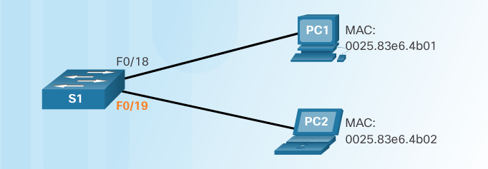
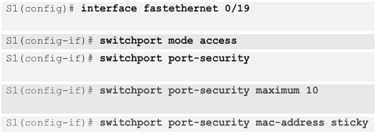
Configuration de la sécurité des ports
Méthode de reconnaissance des adresses MAC
(sticky dans ce cas)
Changer le mode du port en « access »
Activer la sécurité du port
Spécification du nombre des adresses MAC autorisées
(par défaut = 1)
Action en cas de violation
(par défaut = shutdown)
switchport port-security violation protect

Slide 40
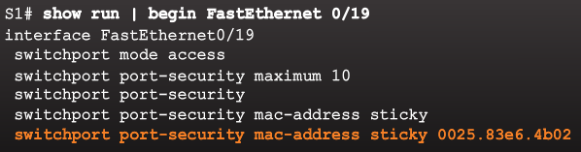
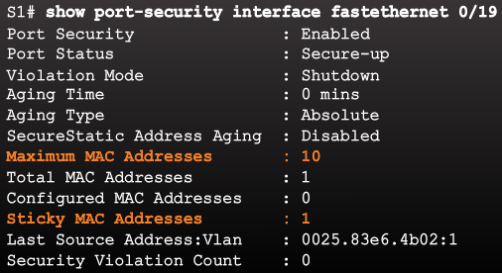
Observation de la configuration de sécurité
Extrait du fichier running config
Protect
!
Le nombre d’adresse ne sera incrémenté que si des données sont envoyées sur le port Fa0/19
On peut utiliser une requête PING afin de tester

Slide 41

Fin chapitre 1

Slide 42
Annexe
Utilisation de Cisco Packet Tracer

Slide 43
Initiation à Packet tracer (1/2)
Un simulateur de réseau CISCO permettant de construire un réseau physique virtuel et de simuler le comportement des protocoles réseaux sur ce réseau.
Etape 1: Construction de son réseau à l’aide d’équipements tels que les routeurs, les commutateurs ou des terminaux.
Etape 2: Ces équipements doivent ensuite être reliés via des liaisons.
Etape 3: Configuration des équipements et paramétrage de protocoles.
Etape 4: Simulation du réseau.

Slide 44
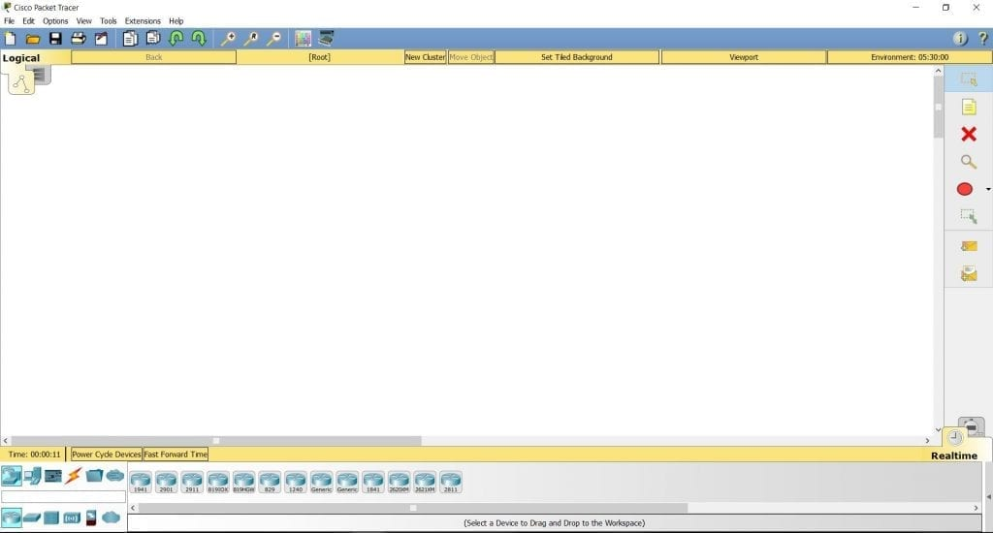
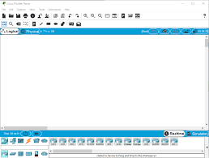
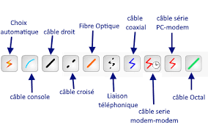
Initiation à Packet tracer (2/2)
Barre de tâches
Les outils (sélection, suppression,…)
Zone de travail
Types d’équipements
Mode simulation
Catégories d’équipements

Slide 45
Navigation CLI
|
Mode prompt
Switch >
Mode user
enable / en
Enregistrement/ Affichage
Switch# wr Switch# show run
!! Forcer l’enregistrement/ l’affichage
si on est dans un mode supérieur au privilégié: Switch(………..)# do …
Switch #
🡨 Mode privilégié
configure terminal/ conf t
Switch(config) #
Mode conf globale
Vlan ……
Line console 0
Line vty 0 15
Switch (config-vlan) #
Switch (config-line) #
Mode conf spécifique
Interface ……
Switch (config-if) #

